Slide 1
Театрализация сказок, как средство развития речи у детей раннего возраста
Презентация наглядного, игрового пособия к сказке «Маша и медведь»,использование сказки в оформлении игрового пространства
Воспитатель: Караман Инна Юрьевна
МДОУ ЦРР детский сад № 2 «Калинка»

Slide 2
Цель:
Создание условий для развития творческой активности и речи детей в театрализованной деятельности

Slide 3
Задачи:
Поощрять исполнительское творчество,
Развивать способность, свободно и раскрепощено держаться при выступлении, побуждать к импровизации средствами мимики, выразительных движений, интонации и т.д.).
Создать положительный эмоциональный настрой. Воспитывать доброжелательное отношение друг к другу.
Учить детей узнавать героев по характерным признакам.
Продолжать учить детей логично и полно отвечать на вопросы по содержанию сказки, используя в речи сложноподчиненные предложения. Совершенствовать умение детей давать характеристику персонажам сказки.

Slide 4
Актуальность темы:
Детские сказки расширяют словарный запас малыша, помогают правильно строить диалог, развивают связную логическую речь
Развитие связной речи является центральной задачей речевого воспитания детей. Это обусловлено, прежде всего, ее социальной значимостью и ролью в формировании личности ребёнка.

Slide 5
«Маша и медведь»

Slide 6
Действующие лица сказки

Slide 7
Сказочный домик

Slide 8
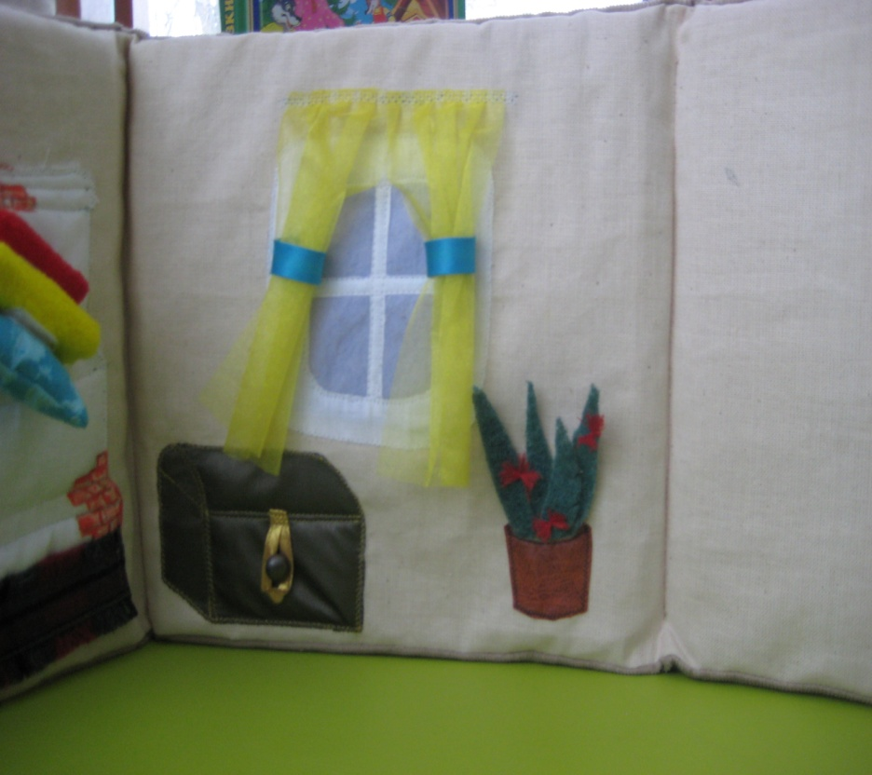
У Медведя в гостях…

Slide 9
Гостинцы для дедушки и бабушки

Slide 10
Спасибо за внимание !

